Slide 1
Урок русского языка в 5 классе
СЛОВОСОЧЕТАНИЕ
Выполнила: Пятникова Марина Геннадьевна,
учитель русского языка и литературы
МБОУ «СОШ №42» г. Братска Иркутской области

Slide 2
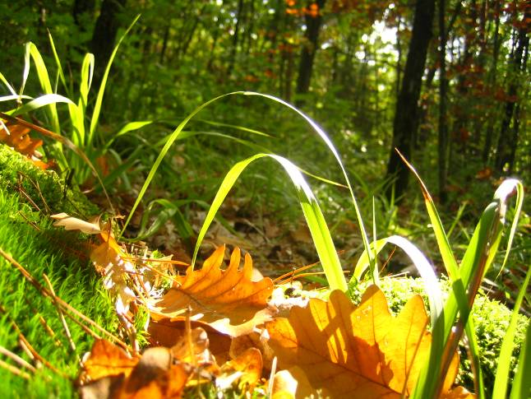
Разминка! Что изображено на фото? Подбери красочные выражения типа прилагательное + существительное

Slide 3
Найди и исправь ошибки!
Скоро взайдёт над лисным ручъём и озиром висёлае сонце.

Slide 4
Проверь себя! Объясни орофограммы
Скоро взойдёт над лесным ручьём и озером весёлое солнце.

Slide 5
Цифровой диктант: верны ли мои утверждения?
Да – 1, нет – 0.
Я утверждаю, что:
Синтаксис изучает правила построения словосочетаний, предложений.
В конце предложения можно поставить только точку.
Пунктуация изучает правила постановки знаков препинания.
Точка, восклицательный и вопросительный знаки – знаки завершения.
Текст – это два и больше предложений, связанных между собой только по смыслу.
Между предложениями в тексте существует смысловая и грамматическая связь.

Slide 6
101 101
Проверь себя!

Slide 7
Из слов составьте предложения.
Быстрый, над, земля, ласточка, лететь, низко.
Скоро, сильный, полить, дождь.
Нахмуриться, небо.

Slide 8
Объясни орфограммы.
Найди ГО в предложениях.
Быстрая ласточка низко летит над землёй.
Небо нахмурилось.
Скоро польёт сильный дождь.

Slide 9
Проверь себя!
Выпиши словосочетания
Быстрая ласточка низко летит над землёй.
Небо нахмурилось.
Скоро польёт сильный дождь.

Slide 10
Быстрая ласточка.
Низко летит.
Летит над землёй.
Скоро польёт.
Сильный дождь.

Slide 11
Словосочетание
слово
– сочетание –
чёт – чётное число (рус.)
чета – два (слав.)
Стр. 61

Slide 12
Выполни разбор словосочетаний
Быстрая ласточка.
Низко летит.
Летит над землёй.
Скоро польёт.
Сильный дождь.

Slide 13
Быстрая ласточка.
Низко летит.
Летит над землёй.
Скоро польёт.
Сильный дождь.

Slide 14
Д/З: упр.132 (Словарные слова выучить)
Стр.62
Чем отличается словосочетание от слова?
Упр. 128

Slide 15
Отгадай загадки!
Я изучаю связи слов
И знаю их предназначение.
Я вам всегда помочь готов
Из слов построить предложение.
Ответ: синтаксис

Slide 16
В нем ходят парою слова,
Но не равны у них права.
Ответ: словосочетание

Slide 17
Спасибо за внимание!

